Slide 1



B站弹幕爬取以及情感分析
This team focuses on the crawling and analysis of Bilibili's bullet comments.
成员：全昌华，王进，金浩然，陈帅衡

Slide 2


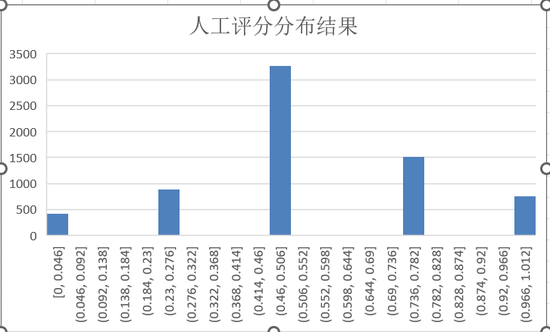
00
前情回顾
目标：利用B站每周必看视频的弹幕进行情绪评分，得到B站用户情绪指标（时间序列），分析其变化趋势及其与经济指标变动趋势的联系。
研究计划汇报时重点讲了B站弹幕的获取，本次不再详细汇报，根据反馈我们做了如下优化：
1.爬取了视频的基本信息（标题、描述、发布时间、点赞数、弹幕数量、标签等）
2.每个视频从其发布时间开始爬取（而非根据期数），保存1000条用于情绪评分。
3.根据发布时间将每个视频的情绪评分对应到每月（而非原定的期数）
3.利用标题、描述和标签部分剔除视频本身对弹幕情绪的影响
在获取B站每周必看全部视频的基本信息和弹幕后，
随机抽取了6000多条无重复的弹幕进行人工评分，以供后续训练和评估。

Slide 3


01
如何进行情感评分？
全昌华

Slide 4
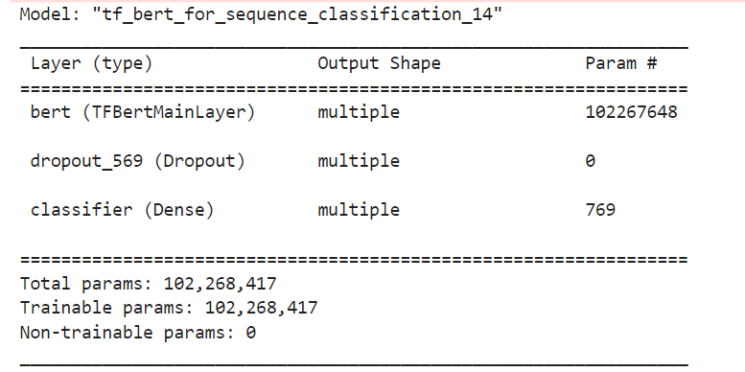
01
我们用了什么模型？
“哈哈哈”
占比
用一条视频中“哈哈哈”的占比进行评分，占比越高评分越高
——最朴素的评分方法
MSE: 0.3132
MAE: 0.0981
支持向量机（SVM）
传统机器学习
SnowNLP
MSE: 0.1104
MAE: 0.2598
MSE: 0.3246
MAE : 0.1054
朴素贝叶斯
（NB）
进行学习
基于情感词典
训练+SnowNLP
深度学习BERT模型
MSE: 0.1186
MAE: 0.2655
放弃！！

Slide 5
01
我们做了什么修正？
修正一：中心化
修正目标：我们想知道的是“大众情绪随时间的真实波动”
统计事实：鬼畜区弹幕 VS. 旅游区弹幕 → 这是客观分布差异。
能否用：某个视频的情感得分 - B站这个标签下所有视频情感得分加权均值？
二次投票问题！
“每周必看”视频是 B 站算法已经筛选过一轮的结果：
① 原始上传池 → ② 算法挑高互动 → ③ 人工/运营再给“每周必看”标签。
·步骤 ② 里本身就偏好正向情绪（愤怒、恶心类视频很难被全站推荐）
因此：
1.如果用“全站分区基线”去校正，可能把 B 站官方选片（每周必看=高播放+高互动+高情绪共鸣）的“情绪放大器”效果抹掉，造成低估。
2.但如果不校正，周度曲线又会随分区配比上下跳动，掩盖真正的“情绪周期”

Slide 6
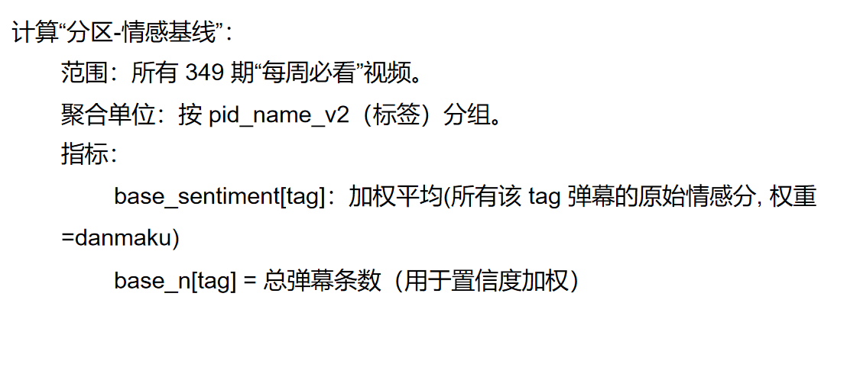
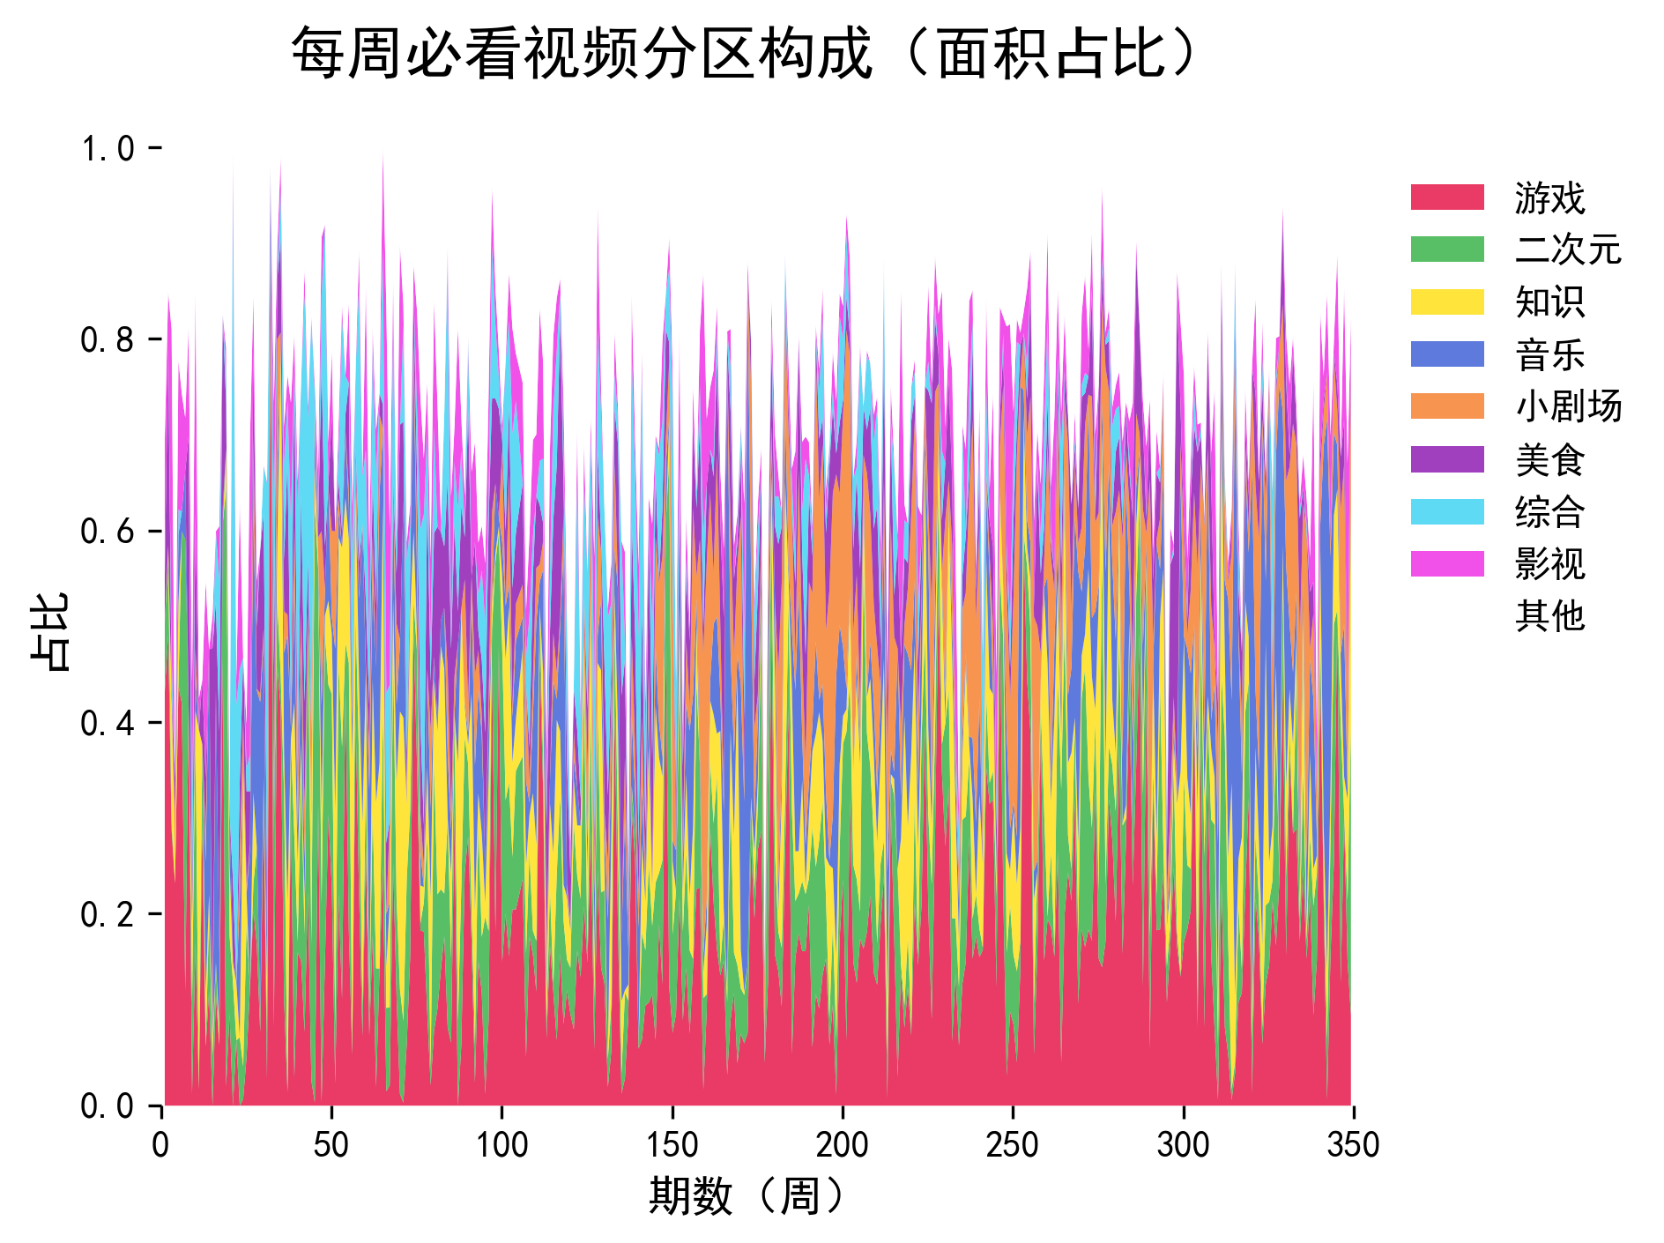
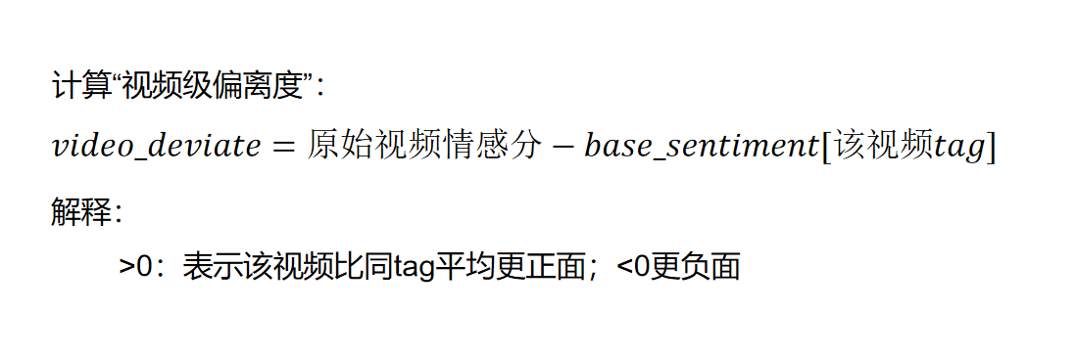
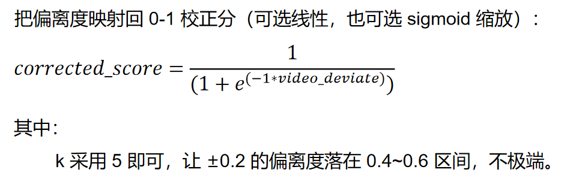
01
我们做了什么修正？
修正一：中心化
修正目标：我们想知道的是“大众情绪随时间的真实波动”

Slide 7
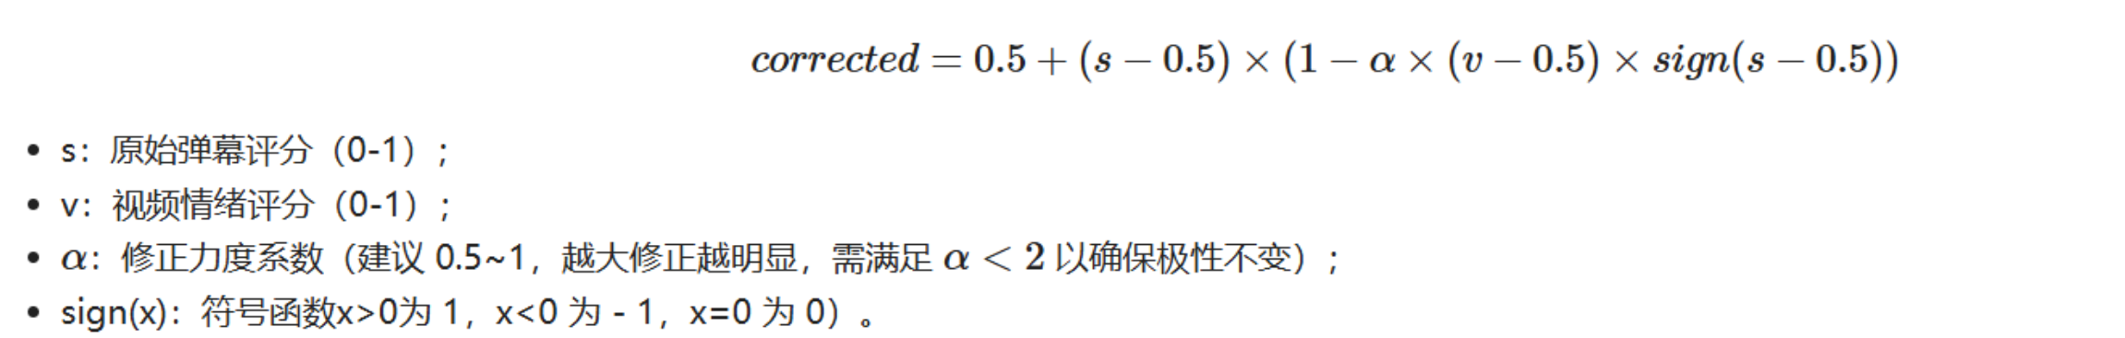
01
我们做了什么修正？
修正二：根据标题和描述进行修正
修正目标：我们想知道的是“大众净情绪”
视频本身的类型会挑动观众的情绪
剥离视频情绪的“叠加效应”
我们用训练出来的模型对于视频的标题+描述进行情感评分，作为视频的情感评分，并用以下公式进行修正：
核心思路:
·并非直接用弹幕的情感评分减去视频的情感评分，而是保证积极—>仍积极，消极—>仍消极
·弹幕的情感评分和视频的情感评分方向越一致，修正幅度越大

Slide 8
01
总体思路
所有弹幕数据
修正二
不同模型
训练和评分
修正一
原始情感得分
中心化
标题+描述
修正
人工评分
7000余条
根据弹幕数量
分别进行加权
月度情感评分
（2019/03 - 2025/11）

Slide 9
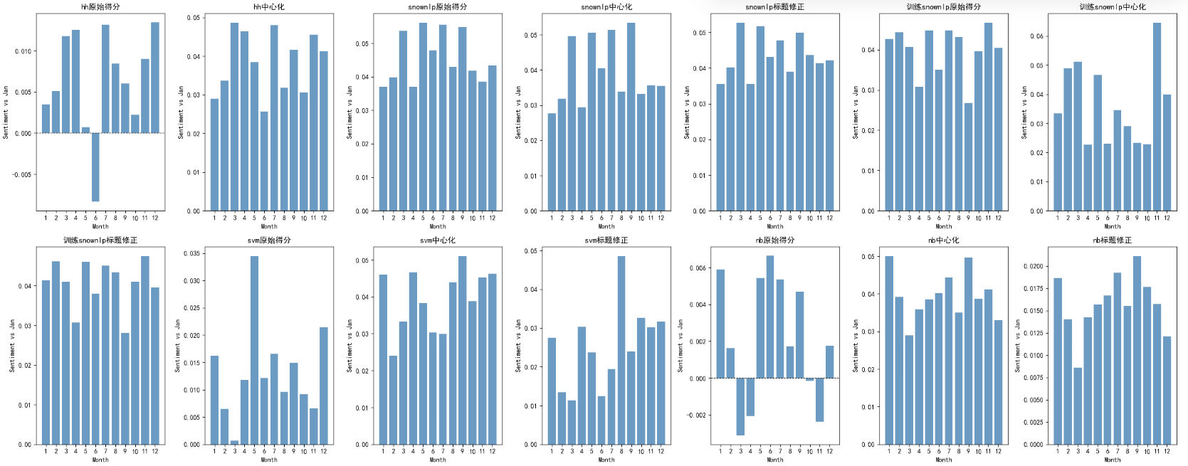
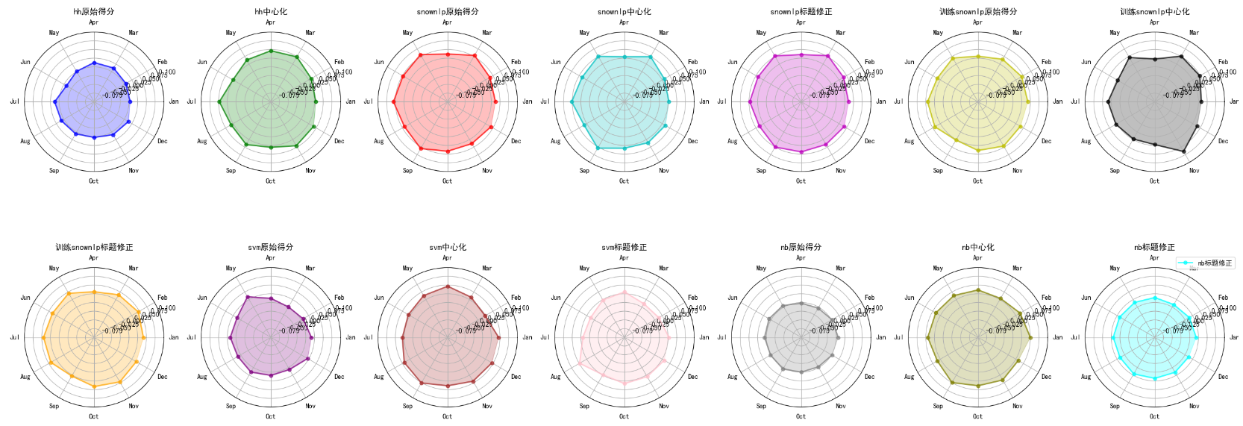
01
季节性趋势分析
每个模型都在12个月上（或其中几个月）显示出显著性的季节性差异，但是系数较小，都在0.05量级左右
——季节性趋势有限
情感变化更多由事件驱动

Slide 10
02
可视化分析
王进

Slide 11
03
情绪与宏观波动
金浩然、陈帅衡

Slide 12
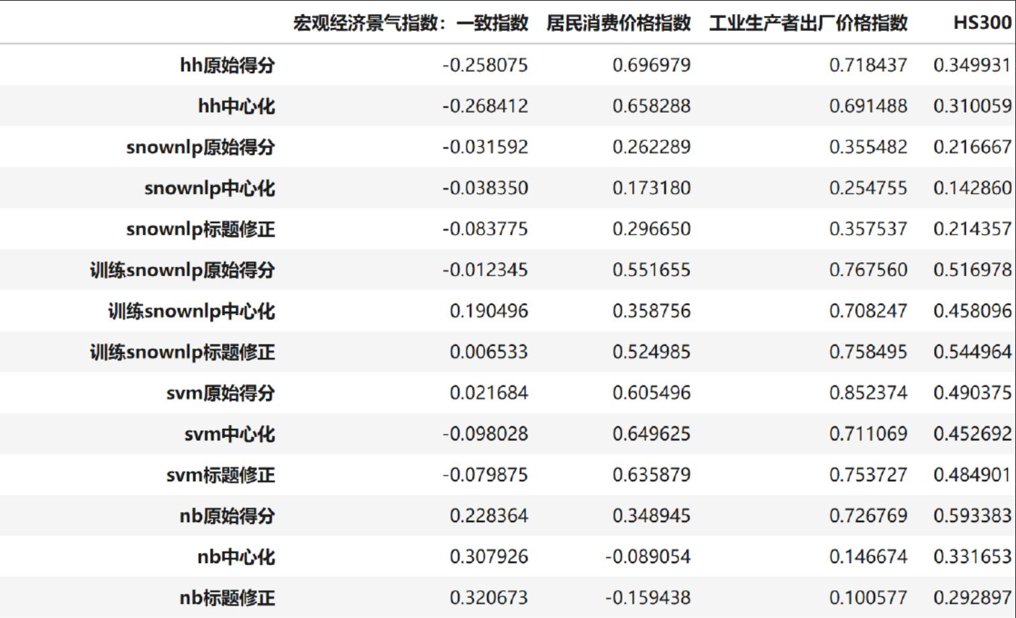
03
宏观指标
相关系数
消费类指标
生产类指标
金融类指标

Slide 13
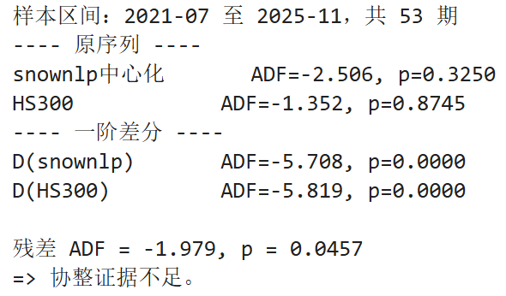
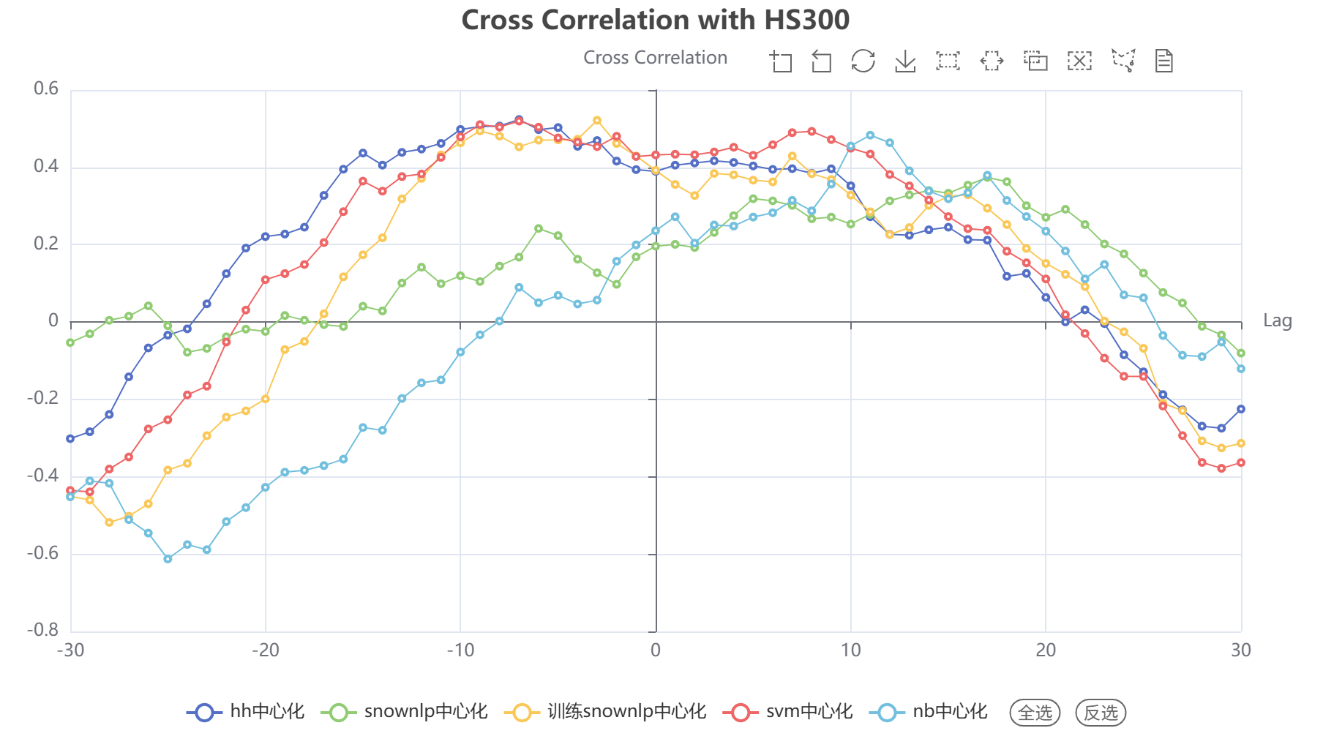
03
I.金融类指标
情感得分的水平值与沪深 300 指数水平值之间没有共同随机趋势；
短期看，只能检验“情感变动”能否 Granger 预测“股市变动”，但差分后序列接近白噪声。
hh 与 snownlp 情感得分领先 HS300 约 1 个月，相关系数 0.35–0.4，统计显著但幅度有限，可用于短期择时增强，不足以单独构成稳健策略。

Slide 14
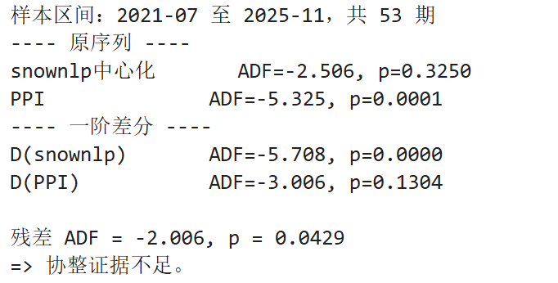
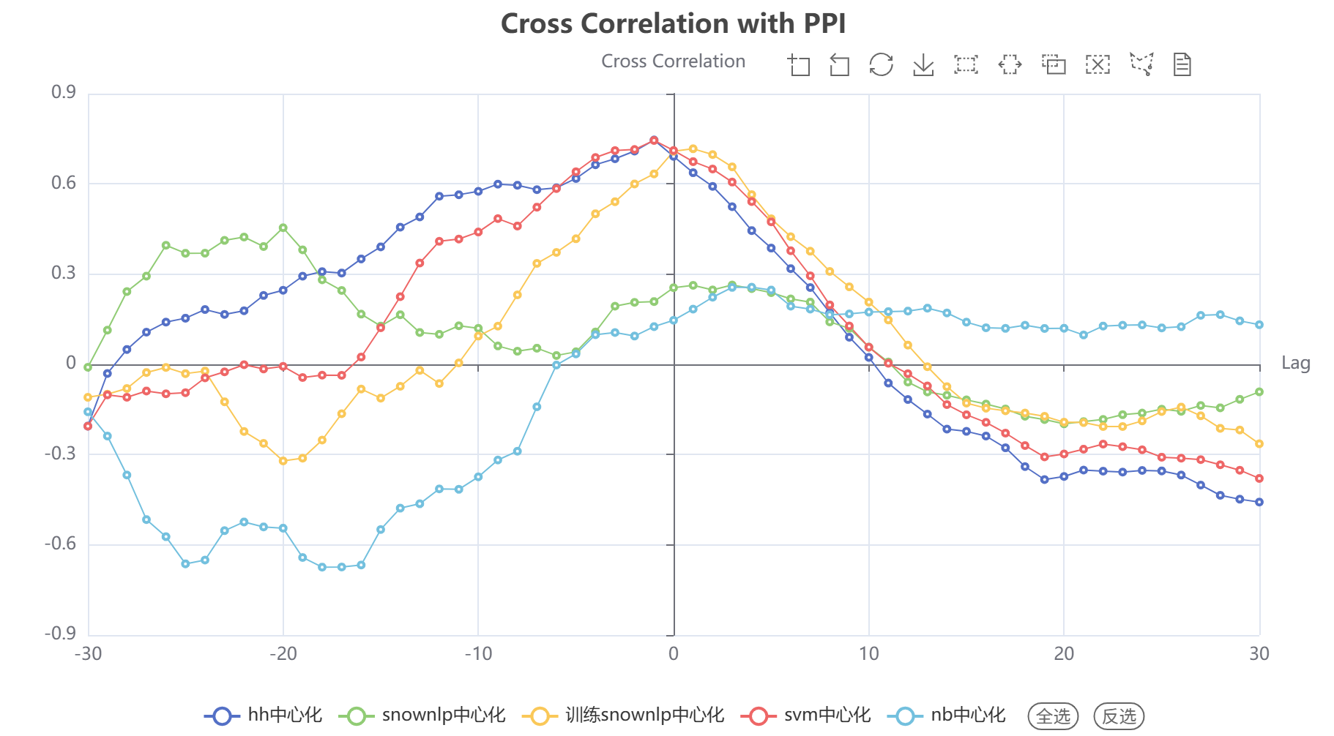
03
II.生产类指标
交叉相关图显示：PPI 的当月上升/下降会在下个月带来同方向的情感得分大幅波动（峰值 0.8 左右）。
反向（情感→PPI）或更长滞后的相关几乎为零。
工业价格（PPI）先动 → 一个月后投资者感受到成本压力、通胀预期或企业盈利担忧 → 弹幕/评论情绪随之剧烈起伏。
情绪并不反向影响 PPI，也不具备对 PPI 的长期预测能力。

Slide 15
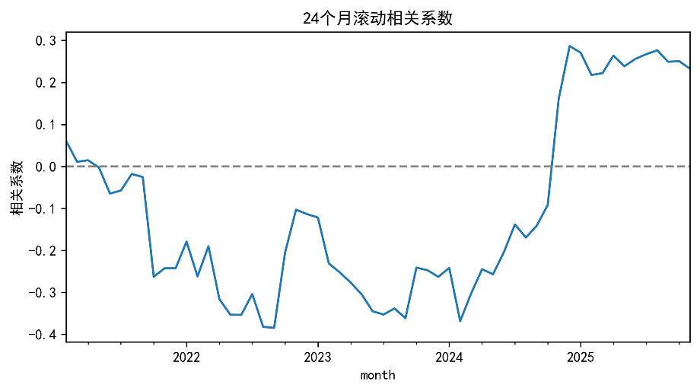
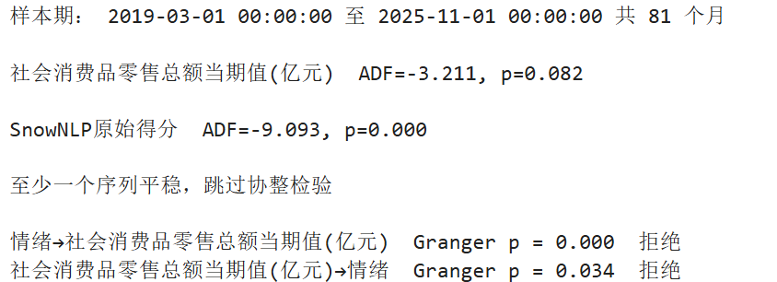
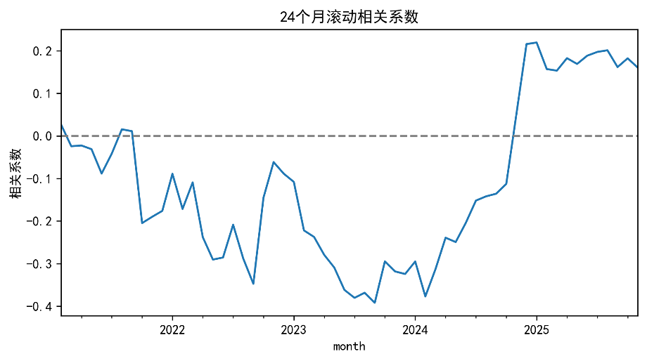
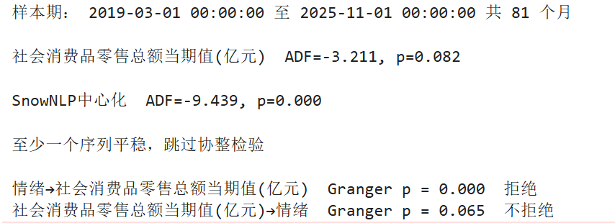
03
III. 消费类指标与snownlp（python中的情感词典）
原始得分
中心化得分

Slide 16
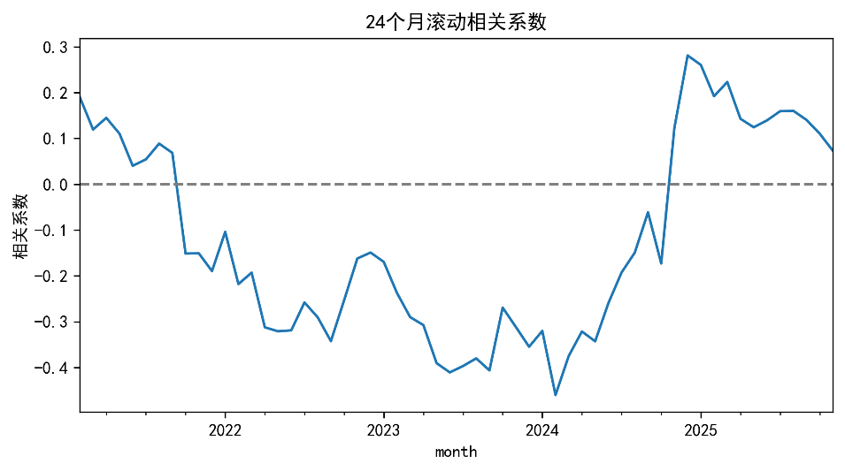
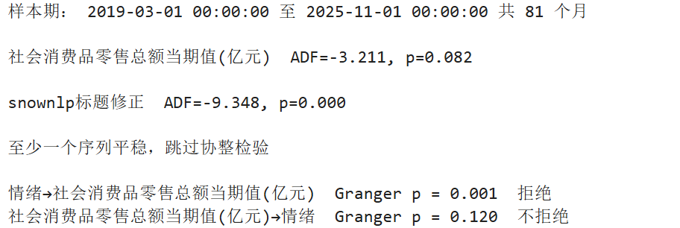
03
III. 消费类指标与snownlp（python中的情感词典）
标题+描述修正

Slide 17
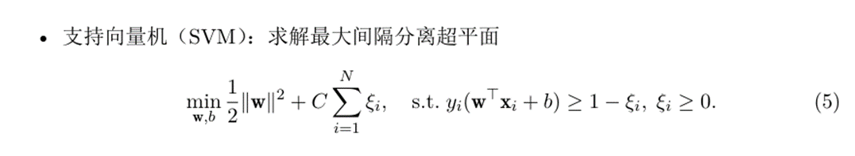
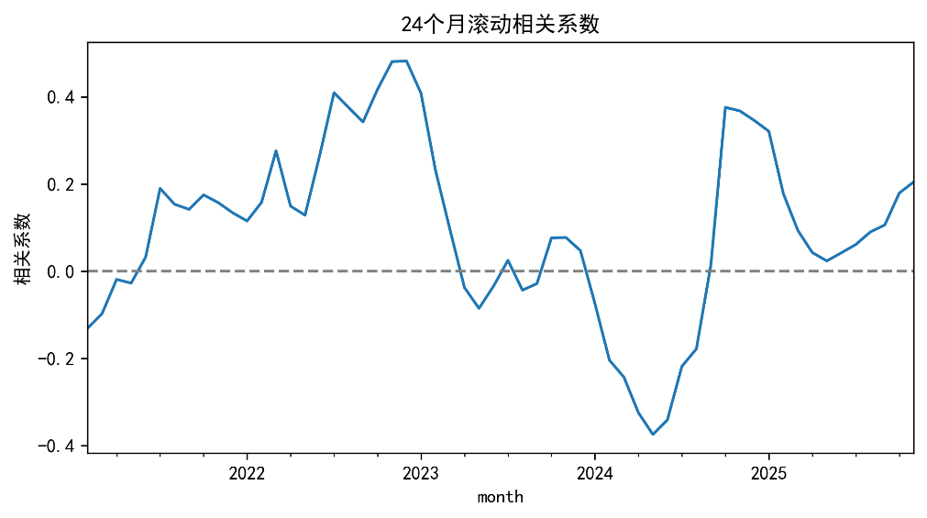
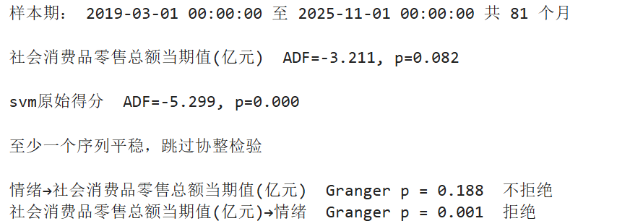
03
III. 消费类指标与svm（支持向量机）
支持向量机模型
原始得分

Slide 18
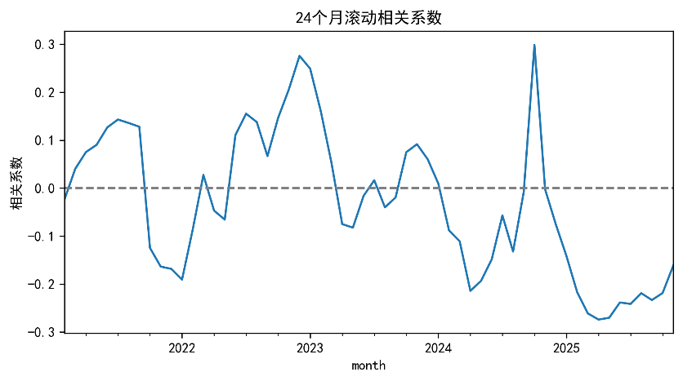
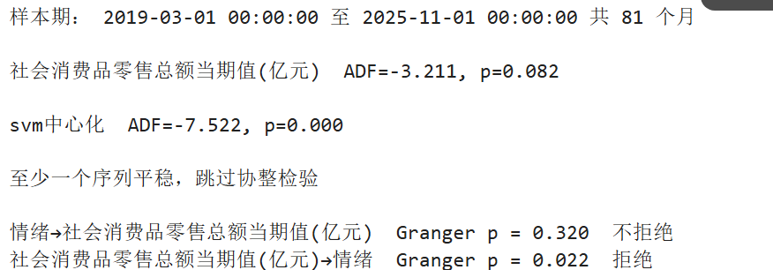
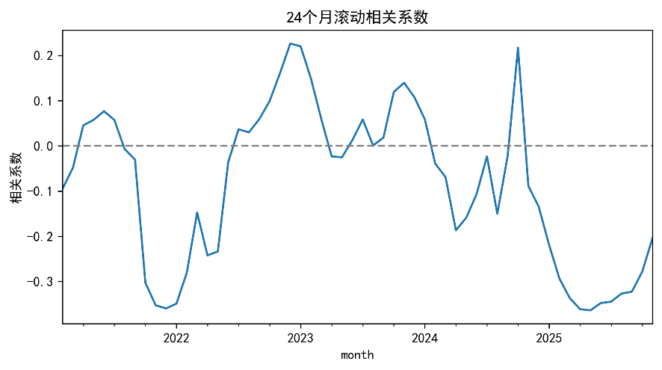
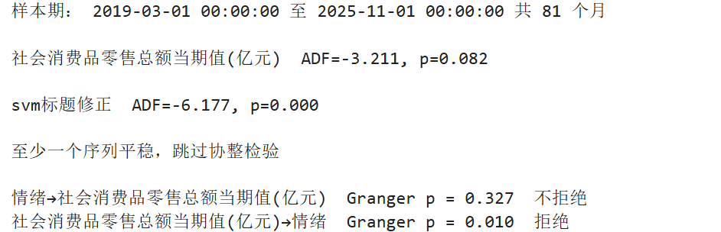
03
III. 消费类指标与svm（支持向量机）
中心化得分
标题+描述修正

Slide 19
03
III. 消费类指标
Snownlp的特点是根据特有的情感词典进行线性叠加，得到一个连续的情绪强度分数。词频会在弹幕中出现持续累计和渲染的效果，在时序上呈现对消费类指标的影响和预测。
SVM纳入更高维的变量，更多考虑词组和表述搭配并给出可以反映倾向和强烈程度的分数。因此在情绪波动强烈或分化比较大时有更好的预测效果，在时序上更容易被消费类指标影响和预测。
短期内需要考虑情绪和消费类指标的双向作用

Slide 20


Merry Christmas！
日期：2025.12.25

